Slide 1
05 CSS 박스모델과 응용
Notes:
박스모델, 보더, 마진, 패딩, 배경, +아이콘, 링크, 리스트, 테이블
가로, 세로, +아웃라인

Slide 2
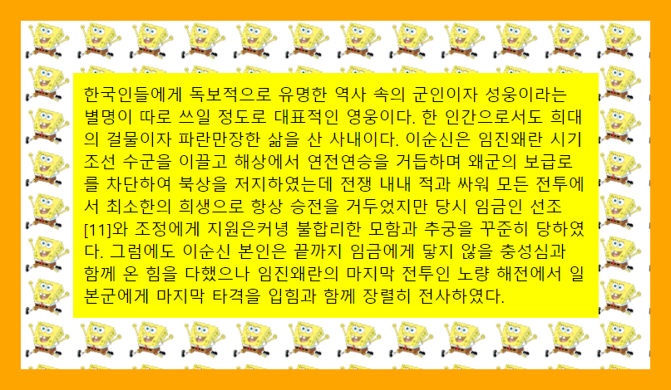
연습1
border, padding 이용하기

Slide 3
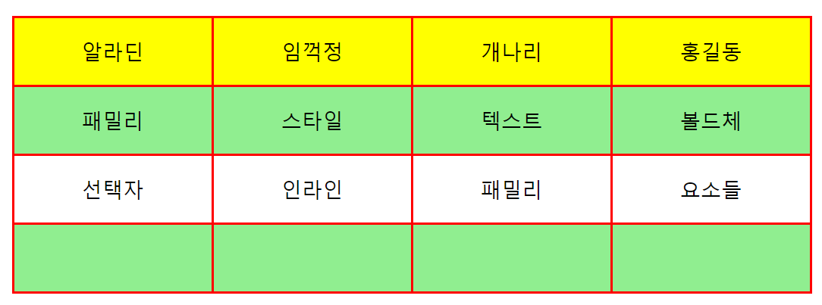
연습2
가상 클래스 이용하기

